Slide 1
ΤΕΧΝΟΛΟΓΙΑ
Γ’ ΤΑΞΗΣ ΓΥΜΝΑΣΙΟΥ
Θεματικη ενοτητα: υδροστατικη πιεση
ΥΠΕΥΘΥΝΟΣ ΚΑΘΗΓΗΤΗΣ: δ. μΠΟΛΑΝΑΚΗΣ

Slide 2
Εισαγωγη στο μαθημα
ΣΚΟΠΟΣ
  Μαθαίνω μέσα από την πράξη
ΕΝΕΡΓΕΙΕΣ ΕΚΜΑΘΗΣΗΣ
  Θεωρητική μελέτη
  Υλοποίηση προσομοίωσης
  Λήψη και καταγραφή μετρήσεων

Slide 3
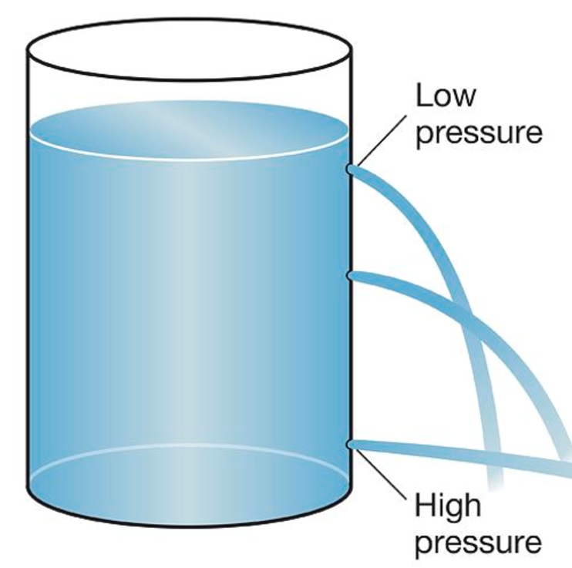


Θεωρητικη μελετη
Υδροστατική πίεση
  η πίεση που ασκεί ρευστό (σε ισορροπία) εντός ενός δοχείου στον πυθμένα αυτού
Τύπος υδροστατικής πίεσης
  ρ: η πυκνότητα του υγρού σε ${kg}/{m^{3}}$ (ρ_{νερού}=1000 ${kg}/{m^{3}}$)
  g: η επιτάχυνση βαρύτητας $m/{s^{2}} \left(g=9,81m/{s^{2}}\right)$
  h: το βάθος από την επιφάνεια του υγρού
$$P=ρ·g·h$$

Slide 4


Θεωρητικη μελετη
Υπολογισμός του ύψους νερού σε δοχείο
  Για την εξαγωγή τη πληροφορίας του ύψους σε μέτρα (m), απαιτείται η μετατροπή της μετρούμενης πίεσης σε Pa, καθότι η μονάδα μέτρησης αυτή ισοδυναμεί με 1 newton ανά τετραγωγικό μέτρο (N/m²):
  όπου ο όρος (N·s) είναι ισοδυναμεί με την με τη μονάδα ορμής χιλιόγραμμο μέτρο ανά δευτερόλεπτο (Kg · m/s), οπότε:
$$h=\frac{P }{g·ρ}\frac{\left(\frac{N}{m^{2}}\right)}{\left(\frac{m}{s^{2}}\right)·\left(\frac{Kg}{m^{3}}\right)}=\frac{N·s^{2}}{Kg}=\frac{\left(N·s\right)·s}{Kg}$$
$$h=\frac{P }{g·ρ}=\frac{\left(N·s\right)·s}{Kg}=\frac{\left(Kg·m/s\right)·s}{Kg}=m$$

Slide 5
Πειραμα προσομοιωσησ
Για τη διεξαγωγή του πειράματος προσομοίωσης θα γίνει αξιοποίηση του διδακτικού εργαλείου “PhET Fluid Pressure and Flow” από το link:
  https://www.labxchange.org/library/items/lb:LabXchange:858c8ca6:lx_simulation:1?_gl=1*8pxtqy*_up*MQ..*_gs*MQ..*_ga*Mzg3ODQxNTI1LjE3ODAyNjQzNjg.*_ga_JPPNBMEJG0*czE3ODAyNjQzNjgkbzEkZzAkdDE3ODAyNjQzNjgkajYwJGwwJGgw&gclid=CjwKCAjwuO_QBhAWEiwAIkVhU6kAKLL1Q1nLBZUqmQMntBx52KtekjrAOnl_9MlgV0zo4FzmyIHU4xoCueoQAvD_BwE&gbraid=0AAAAACZ8bHl6_6j9FJwX5ps8P-o9r46dU&fullscreen=true

Slide 6
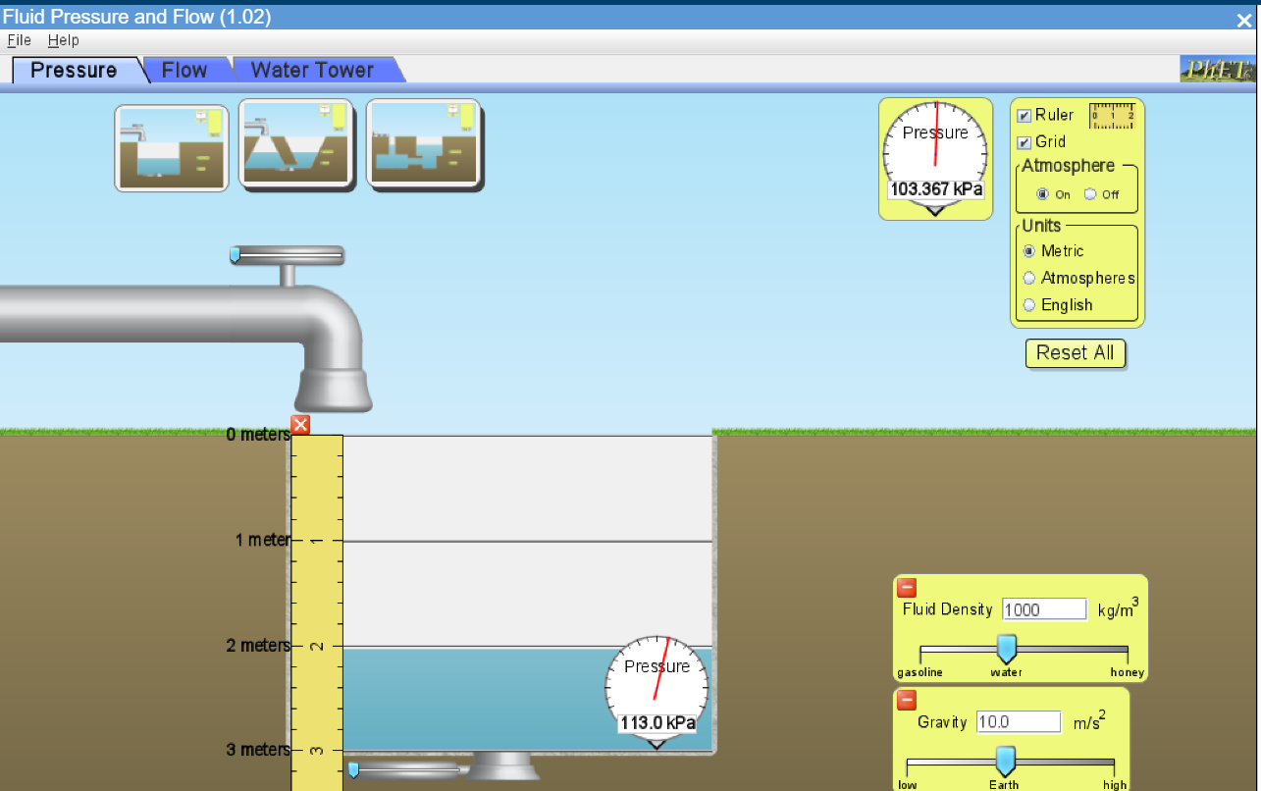
PhET Fluid Pressure and Flow
Ακολουθείστε τις οδηγίες τις διδακτικής παρέμβασης για τη διεξαγωγή του πειράματος

Slide 7
Ερωτησεισ
Ευχαριστώ για την προσοχή σας!

